Slide 1
নির্দেশনা স্লাইড
Slide Note যুক্ত করা হয়েছে, শ্রেণিকক্ষে পাঠদানের পূর্বে Slide Note দেখে নিতে পারেন এবং F5 চেপে পাঠটি উপস্থাপন শুরু করতে পারেন। পাশাপাশি আপনার নিজস্ব চিন্তা-চেতনা কনটেন্টকে আরো বেশী ফলপ্রসু করবে আশা করি...
বি:দ্র: এই পাঠ শুরু করার পূর্বে শিক্ষকবৃন্দ পাঠ্যপুস্তকের সাথে Content টি মিলিয়ে নিতে পারেন।

Slide 2

স্বাগতম

Slide 3
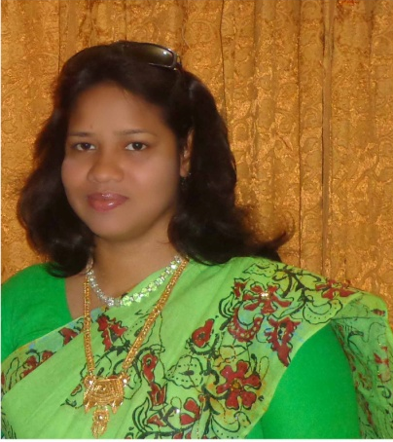

পরিচিতি
লাভলী মল্লিক
কম্পিউটার শিক্ষক
বৈটপুর এম,ইউ, মাধ্যমিক বিদ্যালয়
বাগেরহাট সদর
মোবাইল নং-০১৭১২৪০৪১২৩
lovelymollick@gmail.com
বিষয়: তথ্য ও যোগাযোগ প্রযুক্তি
শ্রেণি: ষষ্ঠ
অধ্যায়:দ্বিতীয়
পাঠ:১
সময়: ৫০ মিনিট
(তথ্য ও যোগাযোগ প্রযুক্তি সংশ্লিষ্ট যন্ত্রপাতি)

Slide 4
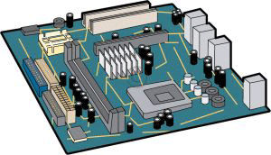
চিত্রটিতে আমরা কী দেখতে পাচ্ছি?
এগুলোকে একত্রে কী বলা য়ায়?
Notes:
শিক্ষক, শিক্ষার্থীদের নিকট থেকে পাঠ শিরোনাম বের করার লক্ষ্যে প্রশ্ন করবেন যেমন- ১। ছবিগুলোতেকী কী দেখতে পাচ্ছ? ২।এ গুলোকে একত্রে কী বলা যায়? সম্ভাব্য উত্তর: তথ্য ও যোগাযোগ সংশ্লিষ্ট যন্ত্রপাতি।

Slide 5
আজকের পাঠের বিষয়
তথ্য ও যোগাযোগ প্রযুক্তি সংশ্লিষ্ট যন্ত্রপাতি
Notes:
১। শিক্ষক পাঠ শিরোনাম বোর্ডে লিখে দিবেন।

Slide 6
শিখনফল
এ পাঠ শেষে শিক্ষার্থীরা…
১। বিভিন্ন প্রকার কম্পিউটার সম্পর্কে পারবে;
২। কম্পিউটার কিভাবে কাজ করে তা ব্যাখ্যা করতে পারবে;
৩। সফটওয়ার কী তা বলতে পারবে;
৪। হার্ডওয়্যারের গুরুত্ব ব্যাখ্যা করতে পারবে।
Notes:
এই স্লাইডটি শিক্ষক হাইড করে রাখতে পারেন।

Slide 7
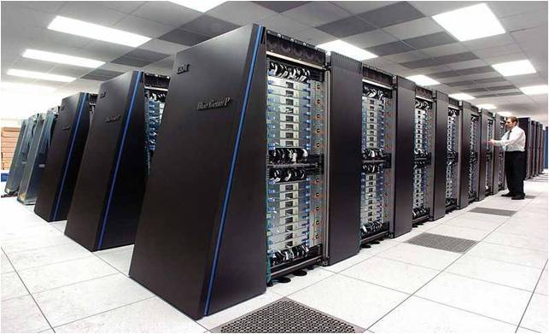
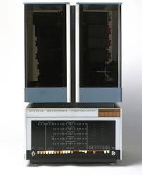
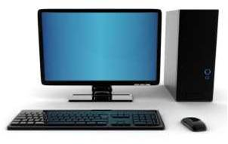
ছবিতে কি দেখতে পাচ্ছি?
মিনি কম্পিউটার
ডেক্সটপ কম্পিউটার
সুপার কম্পিউটার
বিভিন্ন ধরনের কম্পিউটার
Notes:
শিক্ষার্থীদের কাছে জানতে চাওয়া যেতে পারে- ১। কয়েকটি কম্পিউটাএর নাম বল? সম্ভাব্য উত্তর: সুপার কম্পিউটার, মিনি কম্পিউটার, ডেক্সটপ। উক্ত কম্পিউটার গুলো নিয়ে শিক্ষক আলোচনা করতে পারেন।

Slide 8
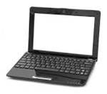
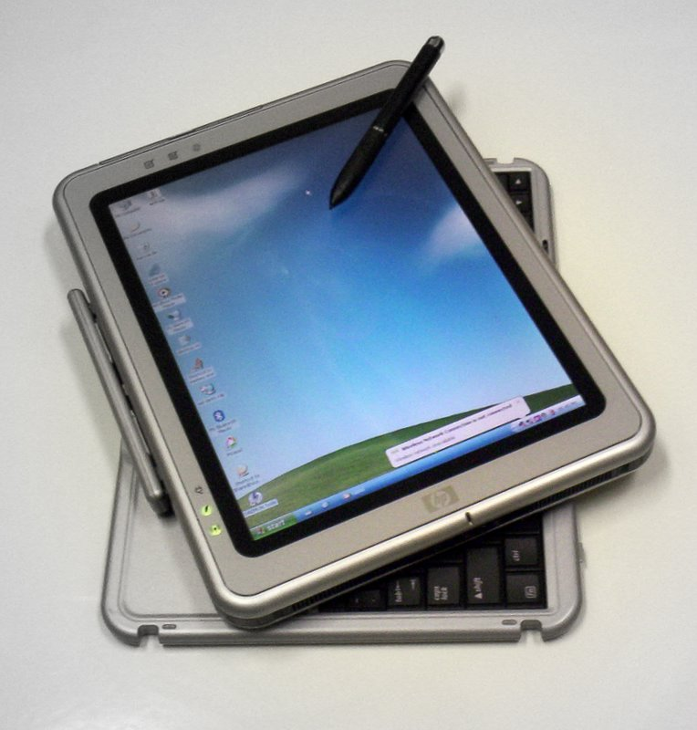

এ ছাড়া আর কী কী কম্পিউটারের নাম বলতে পার?
ল্যাপটপ
ট্যাবলেট পিসি
স্মার্টফোন
Notes:
শিক্ষার্থীদের কাছে জানতে চাওয়া যেতে পারে- ১। কয়েকটি কম্পিউটাএর নাম বল? সম্ভাব্য উত্তর: ল্যাপ্টপ , ট্যাবলেট পিসি, স্মার্টফোন। উক্ত কম্পিউটার গুলো নিয়ে শিক্ষক আলোচনা করতে পারেন।

Slide 9
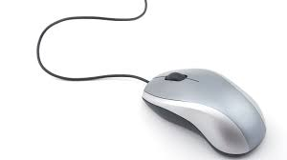
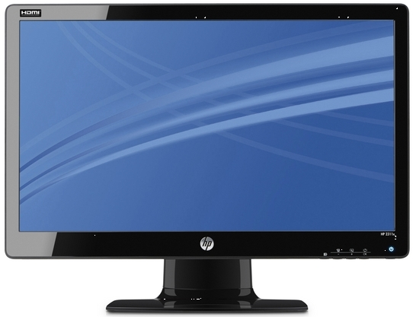

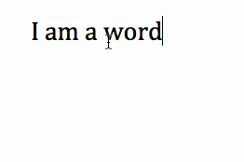
কম্পিউটার যেভাবে কাজ করে
ইনপুট
মেমোরি
প্রসেসর
আউটপুট
Notes:
শিক্ষার্থীদের কাছে জানতে চাওয়া যেতে পারে- ১।ছবিটিতে তোমরা কী দেখতে পাচ্ছো? সম্ভাব্য উত্তর: মাউস, মেমোরি, প্রসেসর, মনিটর।
২।কম্পিউটারের মূল আংশ কয়টি? সম্ভাব্য উত্তর: ৪ টি, ইনপুট, মেমোরি, প্রসেসর, আউটপুট। শিক্ষক এ সম্পর্কে বিস্তারিত আলোচনা করবেন।

Slide 10
একক কাজ
কম্পিউটার কীভাবে কাজ করে ।
উত্তর: প্রথমে তথ্য গ্রহণ করে তারপর প্রক্রিয়াকরণের মাধ্যমে ফলাফল প্রধান করে।
Notes:
শিক্ষক কাজটি করতে দিবেন। পরে উত্তর যাচাই বাচাই করে সঠিক উত্তরটি শিক্ষার্থীদের মাঝে উপস্থাপন করবেন।

Slide 11
ছবিগুলো ভালো করে দেখ এবং ইনপুট ও আউটপুটযন্ত্রগুলো খুঁজে বের কর।
Notes:
এই পাঠের শুরুতে মাইন্ড ম্যাপিং এর মাধ্যমে ইনপুট ও আউটপুট ডিভাইস গুলোর নাম শিক্ষার্থীদের কাছ থেকে আদায় করবেন।কীবোর্ড, মাউস, মনিটর, স্পিকার, সম্পর্কে আলোচনা করবেন।

Slide 12
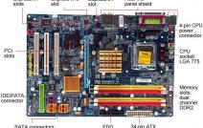
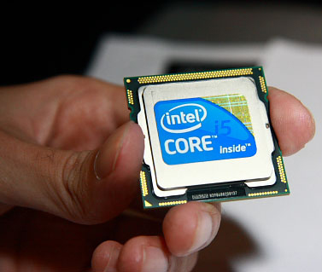
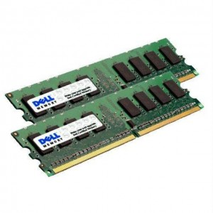

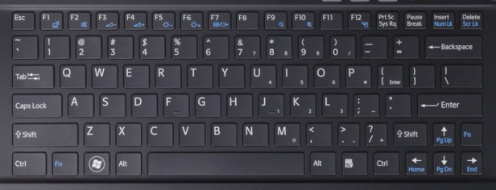
কম্পিউটার হার্ডওয়্যার
Notes:
শিক্ষার্থীদের কাছে জানতে চাওয়া যেতে পারে- হার্ডওয়্যার কাকে বলে? সম্ভাব্য উত্তর: কম্পিউটারের সকল যন্ত্রপাতিকে হার্ডওয়্যার বলে।শিক্ষক হার্ডওয়্যার সম্পর্কে আরো আলোচনা করবেন।

Slide 13
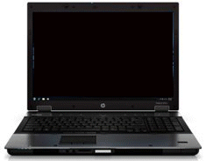



ছবিতে কী দেখতে পাচ্ছি?
Notes:
শিক্ষার্থীদের কাছে জানতে চাওয়া যেতে পারে- সফটওয়্যার কাকে বলে? সম্ভাব্য উত্তর: কম্পিউটারের মেমরিতে নির্দিষ্ট ধরনের উপাত্ত রাখতে হয় এবং সে গুলো প্রসেসরে গিয়ে প্রসেসরকে দিয়ে ভিন্ন ভিন্ন কাজ করাতে পারে সেইগুলোকে সফটওয়্যার বলে।শিক্ষক সফটওয়্যার সম্পর্কে আরো আলোচনা করবেন।সফট ওয়্যার গুলো প্রসেসরের ভিতর গিয়ে কাজ করা শুরু করে।

Slide 14
জোড়ায় কাজ
সফটওয়্যার কাকে বলে?
উত্তর : যা দিয়ে মেমরিতে রাখা তথ্য প্রসেসরে গিয়ে ভিন্ন ভিন্ন কাজ করাতে পারে তাকে সফটওয়্যার বলে।
Notes:
শিক্ষার্থী যদি ৩০ জন হয় তাহলে তাদেরকে জন করে বিভক্ত করে জোড়ায় কাজ দেওয়া যেতে পারে।শিক্ষক কাজটি করতে দিবেন। পরে উত্তর যাচাই বাচাই করে সঠিক উত্তরটি শিক্ষার্থীদের মাঝে উপস্থাপন করবেন।

Slide 15
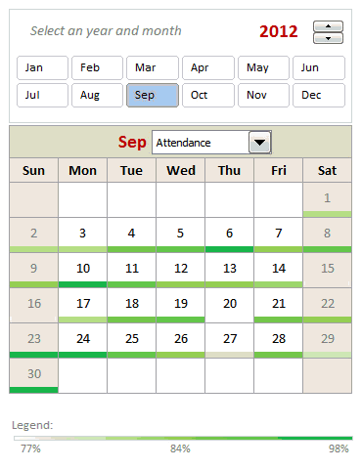


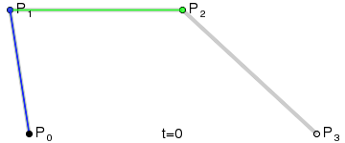
Microsoft Office Excel 2007
হিসাব নিকাশের জন্য ব্যবহৃত হয়।
অ্যাডোবি ফটোশপ ছবির জন্য ব্যবহৃত হয়।
Notes:
শিক্ষার্থীদের কাছে জানতে চাওয়া যেতে পারে- ১। এম এস এক্সেল কী কাজে ব্যবহার করা হয়? সম্ভাব্য উত্তর: হিসাব নিকাশের জন্য ব্যবহৃত হয়।
২।এডোবি ফটোশপ কী কাজে ব্যবহার করা হয়? সম্ভাব্য উত্তর: ছবি আঁকার জন্য ব্যবহৃত হয়।

Slide 16
দলগত কাজ
১। কম্পিউটার কীভাবে কাজ করে তা প্রবাহ চিত্রের মাধ্যমে দেখাও।
Notes:
শিক্ষার্থী যদি ৩০ জন হয় তাহলে তাদেরকে ৫ দলে বিভক্ত করে দলগত কাজ দেওয়া যেতে পারে।প্রবাহ চিত্রটি আঁকার জন্য প্রয়োজনীয় উপকরন ব্যবহার করতে হবে।সম্ভাব্য উত্তর: প্রথমে তথ্য গ্রহন করে প্রক্রিয়াকরনের মাধ্যমে ফালাফল প্রদান করে।

Slide 17
মূল্যায়ন
1। সফটওয়্যার শক্তির ধরন কী ?
উত্তর সঠিক হয়েছে
আবার চেষ্টা কর
আবার চেষ্টা কর
আবার চেষ্টা কর
(ক) দৃশ্য শক্তি
(খ) রাসায়নিক শক্তি
(গ) অলৌকিক শক্তি
(ঘ) অদৃশ্য শক্তি
2.কম্পিউটারের যে কোন যন্ত্রাংশ কী বলা হয় ?
উত্তর সঠিক হয়েছে
আবার চেষ্টা কর
আবার চেষ্টা কর
আবার চেষ্টা কর
(ক) সফটওয়্যার
(খ) হার্ডওয়্যার
(গ) পার্টস
(ঘ) প্রোগ্রাম
৩। একই সাথে ইনপুট এবং আউটপুট হিসাবে কোনটি কাজ করে ?
(ক) টাসস্কিন
(খ) মাদার বোর্ড
আবার চেস্টা কর।
উত্তর সঠিক হয়েছে।
আবার চেস্টা কর।
আবার চেস্টা কর।
(গ) কীবোর্ড
(ঘ) মনিটর

Slide 18
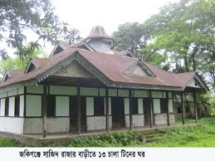
বাড়ির কাজ
তথ্য যোগযোগ প্রযুক্তিতে যেসব যন্ত্র ব্যবহৃত হয়েছে সে সব যন্ত্রের ব্যাখ্যা দাও।
Notes:
শিক্ষার্র্থীরা বাড়ি থেকে কাজ করে আনার পর শিক্ষক সম্ভাব্য উত্তর সুপার কম্পিউটার, মিনি কম্পিউটার, ডেক্সটপ, ল্যাপ্টপ , ট্যাবলেট পিসি, স্মার্টফোন কম্পিউটার গুলো নিয়ে শিক্ষক আলোচনা করতে পারেন।

Slide 19

ধন্যবাদ

Slide 20
কৃতজ্ঞতা স্বীকার
শিক্ষান্ত্রণালয়, মাউশি, এনসিটিবি ও এটুআই-এর সংশ্লিষ্ট কর্মকর্তাবৃন্দ
এবং কন্টেন্ট সম্পাদক হিসেবে যাঁদের নির্দেশনা, পরামর্শ ও তত্ত্বাবধানে এই মডেল কন্টেন্ট সমৃদ্ধ হয়েছে তারা হলেন-
জনাব মোঃ কবির হোসেন সহকারী অধ্যাপক, টিটিসি, ঢাকা
জনাব মির্জা মোঃ দিদারুল আনাম প্রভাষক, টিটিসি, ঢাকা
জনাব মোঃ আহসানূল আরেফিন চৌধুরী সহকারী অধ্যাপক, টিটিসি, ঢাকা

